Slide 1
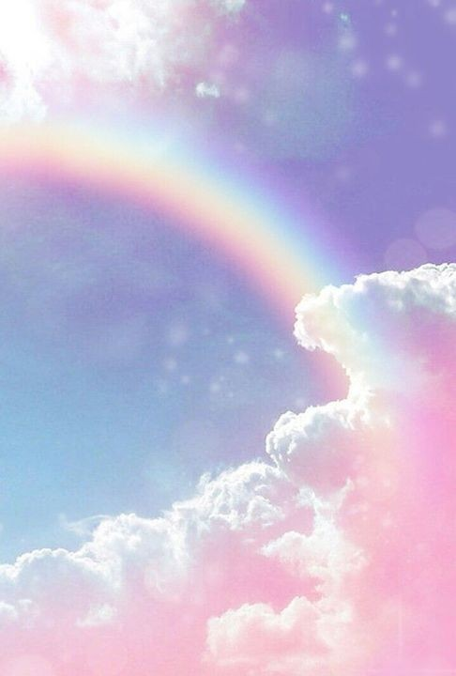

PGD-ĐT QUẬN LONG BIÊN
TRƯỜNG MẦM NON HOA HƯỚNG DƯƠNG
GIÁO ÁN KHÁM PHÁ KHOA HỌC
Đề tài: Hệ mặt trời
Lứa tuổi: Mẫu giáo bé
Người dạy: Đặng Thị Thu Thủy
Năm học: 2021- 2022

Slide 2


I, Mục đích, yêu cầu
Kiến thức:
- Trẻ biết hệ mặt trời là 1 hệ hành tinh có mặt trời ở trung tâm và các thiên thể quay xung quanh mặt trời.
- Trẻ biết tên gọi, thứ tự cũng như đặc điểm của các hành tinh trong hệ mặt trời
2. Kỹ năng:
Rèn luyện ở trẻ kỹ năng quan sát, ghi nhớ có chủ đích, phán đoán, suy luận, so sánh.
Khơi gợi ở trẻ sự yêu thích đọc sách và đam mê khám phá những điều mới lạ trong thế giới tự nhiên.
Củng cố các kỹ năng tạo hình cho trẻ: Tô màu, cắt, dán, sắp xếp...
3. Thái độ:
Giáo dục trẻ biết yêu trái đất màu xanh, bảo vệ môi trường để trái đất luôn khỏe.
Khơi gợi trong trẻ sự rung động, thích thú khi được ngắm nhìn vẻ đẹp hùng vĩ và bí ẩn.

Slide 3
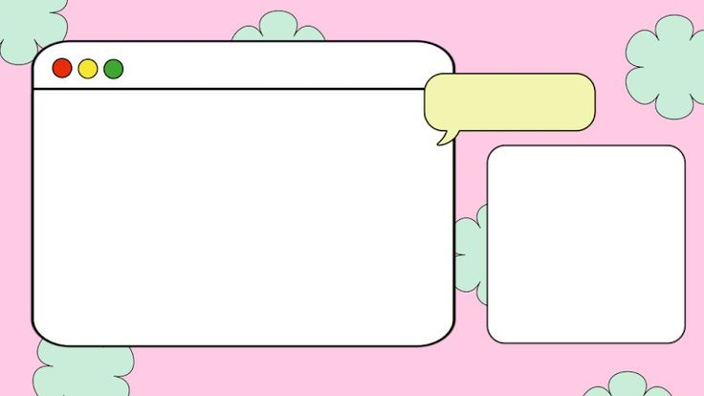
1: Gây hứng thú
CẤU
TRÚC
BÀI
HỌC
2: Phương pháp,
hình thức tổ chức
3:Kết thúc

Slide 4
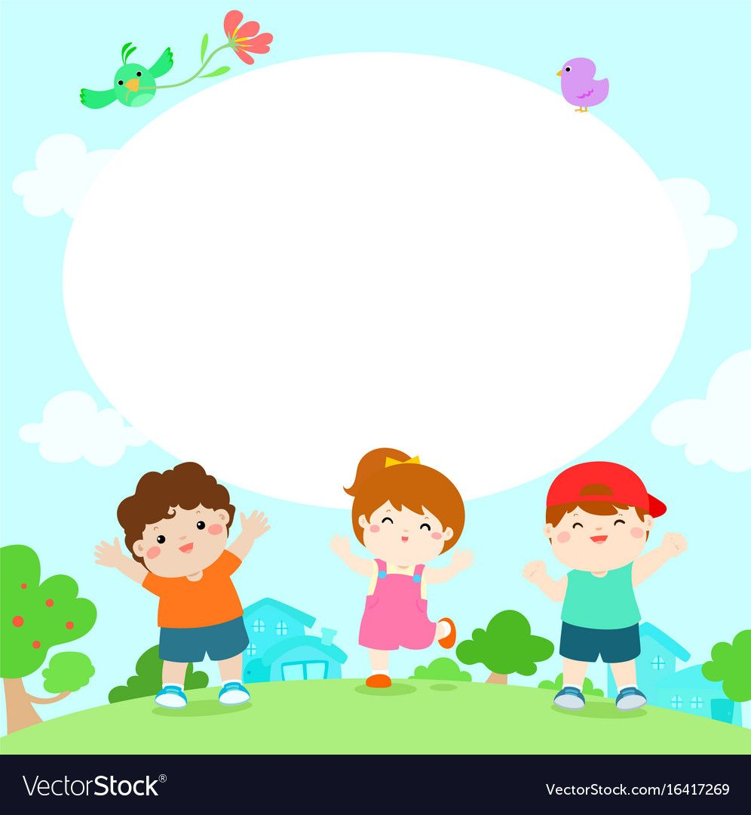
1: Gây hứng thú
Bé cùng hát bài hát:
“Trái đất này là của chúng mình”
( ST: Trương Trương Quang Lục)

Slide 5
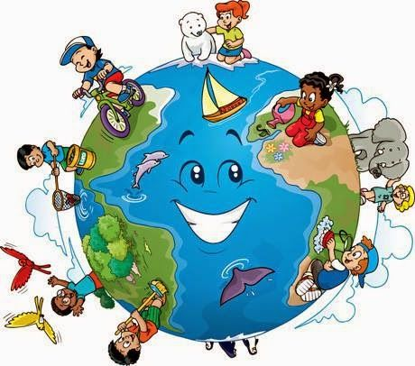


Slide 6

- Cô và các con vừa hát và vận động theo nhạc bài hát gì? Bài hát do ai sáng tác?
- Bài hát nói về điều gì?
- Trái đất là ngôi nhà chung của chúng ta, nhưng trái đất cũng có nhà của mình. Nhà của trái đất là ở đâu ?
- Trái đất nằm trong hệ mặt trời. hệ mặt trời là 1 điều rất mới, rất huyền bí, hôm nay cô sẽ cùng các con khám phá nhé.

Slide 7
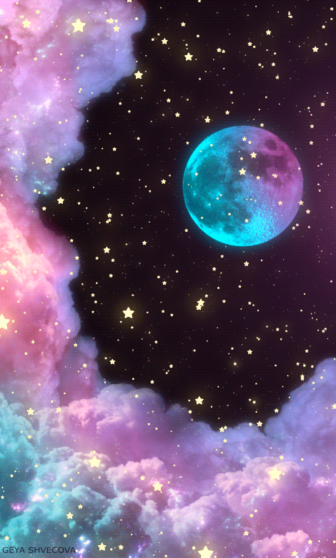
Hệ mặt trời

Slide 8
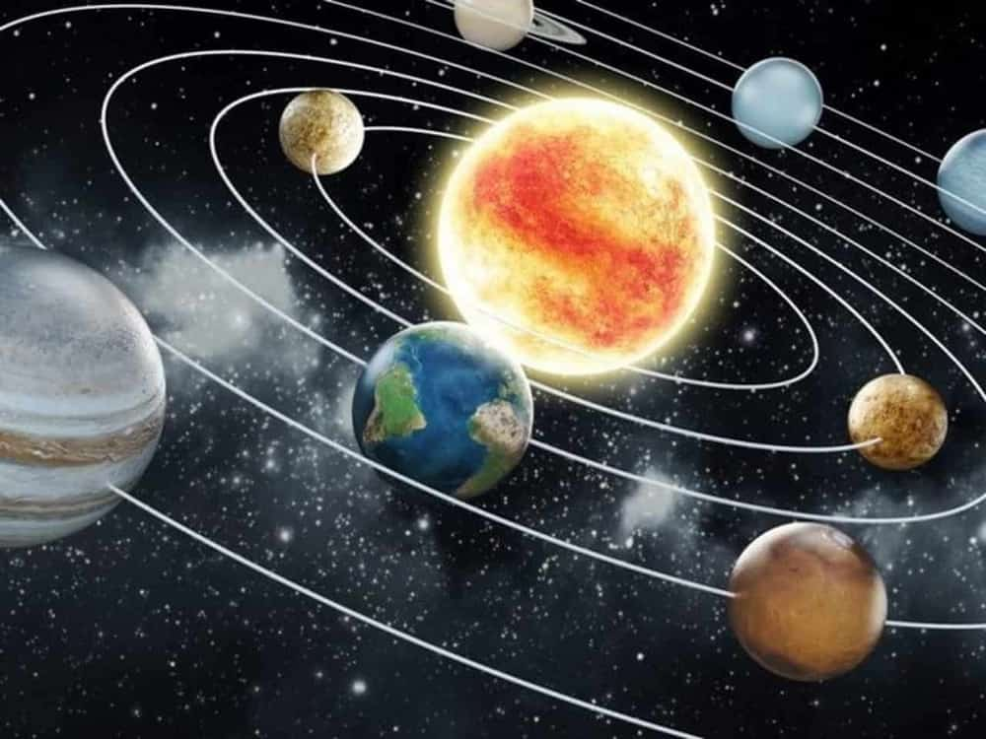

Slide 9
- Hệ mặt trời là 1 hệ hành tinh có mặt trời ở trung tâm và các thiên thể quay xung quanh mặt trời.
- Vậy các con hãy chỉ cho cô đâu là mặt trời? Ngoài mặt trời thì các con cùng đếm xem có mấy hành tinh?
- Hệ mặt trời có mặt trời và 8 hành tinh, bây giờ cô cháu mình cùng nhận biết về tên gọi cũng như đặc điểm của từng hành tinh nhé

Slide 10

Hoạt động 1
Quan sát, đàm thoại

Slide 11
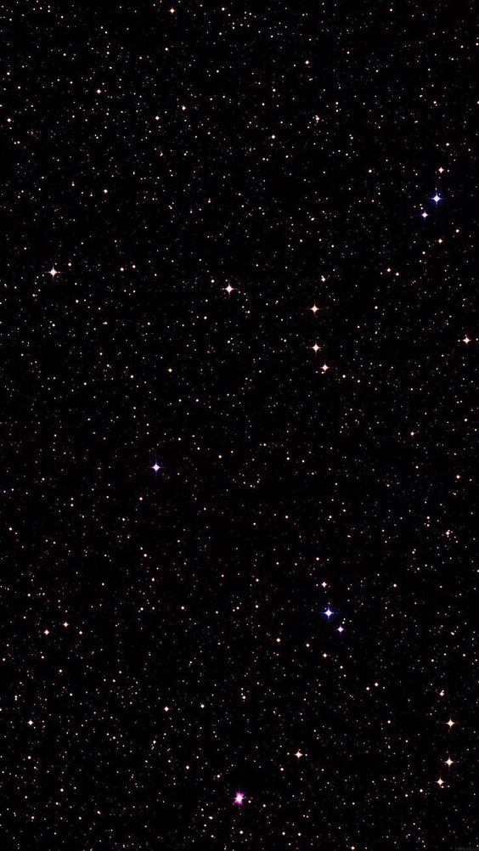
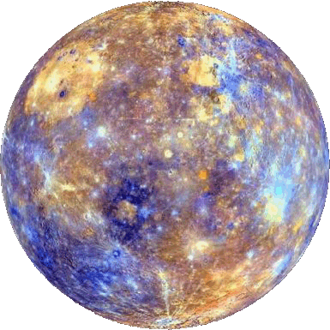
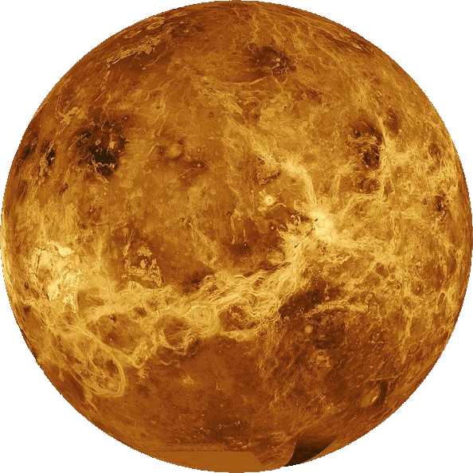
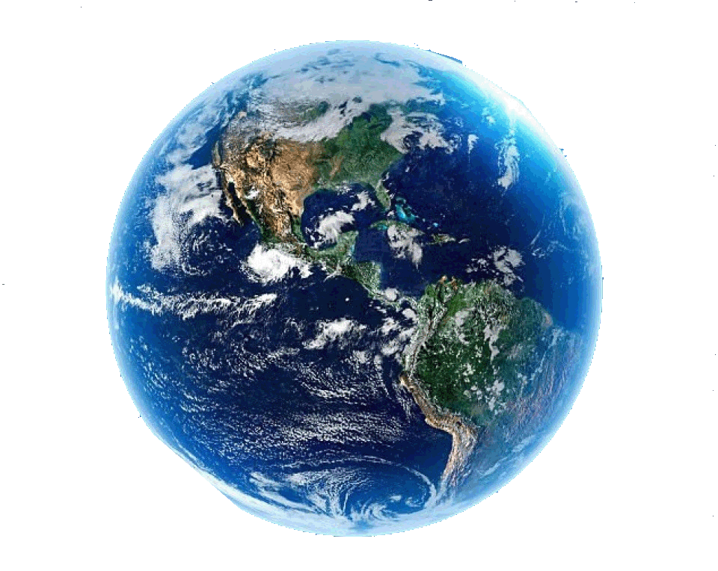
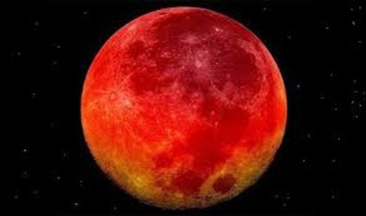
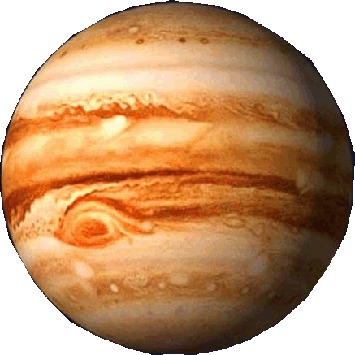
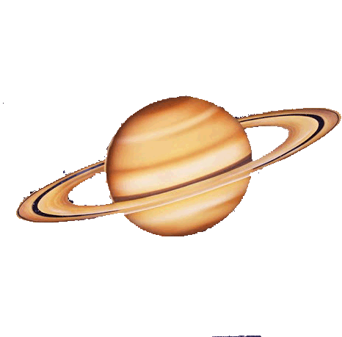
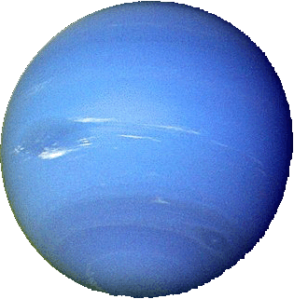
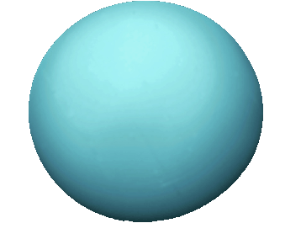

Slide 12
SAO THỦY
Là hành tinh nhỏ nhất và gần Mặt trời nhất

Slide 13
SAO KIM
Là ngôi sao nóng nhất và sáng nhất trong tất cả các hành tinh

Slide 14
TRÁI ĐẤT
Là hành tinh duy nhất trong vũ trụ có sự sống, đây là ngôi nhà của rất nhiều loài sinh vật và cả con người

Slide 15
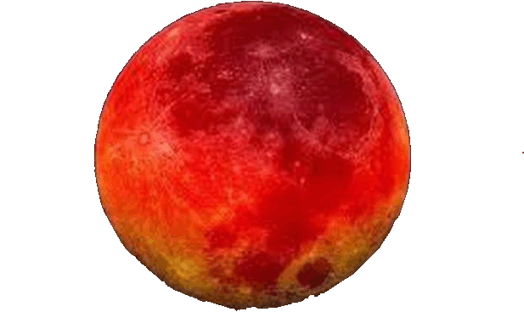
SAO HỎA
Có màu đỏ đặc trưng nên mọi người còn gọi nó là
hành tinh đỏ

Slide 16
SAO MỘC
Là hành tinh lớn nhất trong hệ mặt trời

Slide 17
SAO THỔ
Có màu hơi vàng, nó có các vành đai xinh đẹp bao xung quanh đc tạo ra từ băng đá và bụi

Slide 18
SAO THIÊN VƯƠNG
Đứng ở vị trí thứ 7 trong hệ mặt trời, xung quanh hành tinh này có có 1 lớp khí bao phủ

Slide 19
SAO HẢI VƯƠNG
Có màu xanh lam, là hành tinh cách xa mặt trời nhất, do đó ở đây rất lạnh

Slide 20
Hoạt động 2
Củng cố

Slide 21
- Các con hãy kể lại tên các hành tinh cho cô và các bạn cùng nghe nào
So sánh: Trái đất với sao hỏa
+ Giống nhau: cùng là hành tinh trong hệ mặt trời.
+ Khác nhau: Trái đất có sự sống còn sao hỏa thì không có
So sánh: Sao mộc với sao thổ
+ Giống nhau: cùng là hành tinh trong hệ mặt trời.
+ Khác nhau: Sao mộc lớn nhất trong hệ mặt trời, sao thổ có các vành đai xung quanh.

Slide 22
Củng cố: (đọc sách cho trẻ nghe)
Hệ mặt trời là 1 hệ hành tinh có mặt trời ở trung tâm và 8 hành tinh quay quanh mặt trời . Hành tinh thứ nhất là sao thủy, tiếp theo là sao kim, trái đất, sao hỏa, sao mộc, sao thổ, sao thiên vương và cuối cùng là sao hải vương. Trọng thái dương hệ mặt trời được gọi là sao mẹ và đây cũng là ngôi sao duy nhất cung cấp năng lượng ánh sáng cho các hành tinh khác. Mặt trời phát ra ánh sáng khiến các hành tinh khác có hiện tượng ngày đêm như hiện nay. Hệ mặt trời chỉ là một chòm sao nhỏ trong vũ trụ mà con người biết đến rõ nhất trong khi đó còn có rất nhiều hệ sao khác nữa ngoài kia mà chúng ta chưa thấy được, chúng ta cùng khám phá dần dần nhé.

Slide 23
Hoạt động 3
Trò chơi

Slide 24
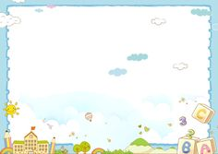


Trò chơi Ai giỏi nhất
Câu 1: Bé hãy chọn hình ảnh trái đất xinh đẹp của bé.

Slide 25
Câu 2: Hành tinh nào ở giữa sao hỏa và sao thổ?

Slide 26
Câu 3: Hành tinh nào ở xa nhất trong hệ mặt trời

Slide 27
Câu 4: Hành tinh nào có màu đỏ và nóng nhất?

Slide 28
Câu 4: Hành tinh nào đứng đằng trước hành tinh nhỏ nhất?

Slide 29

Chúc các bé
chăm ngoan, học giỏi

